Slide 1
PROCESSO DE PESAGENS DE TRANSFERÊNCIAS ENTRE UNIDADES (XFER)

Slide 2
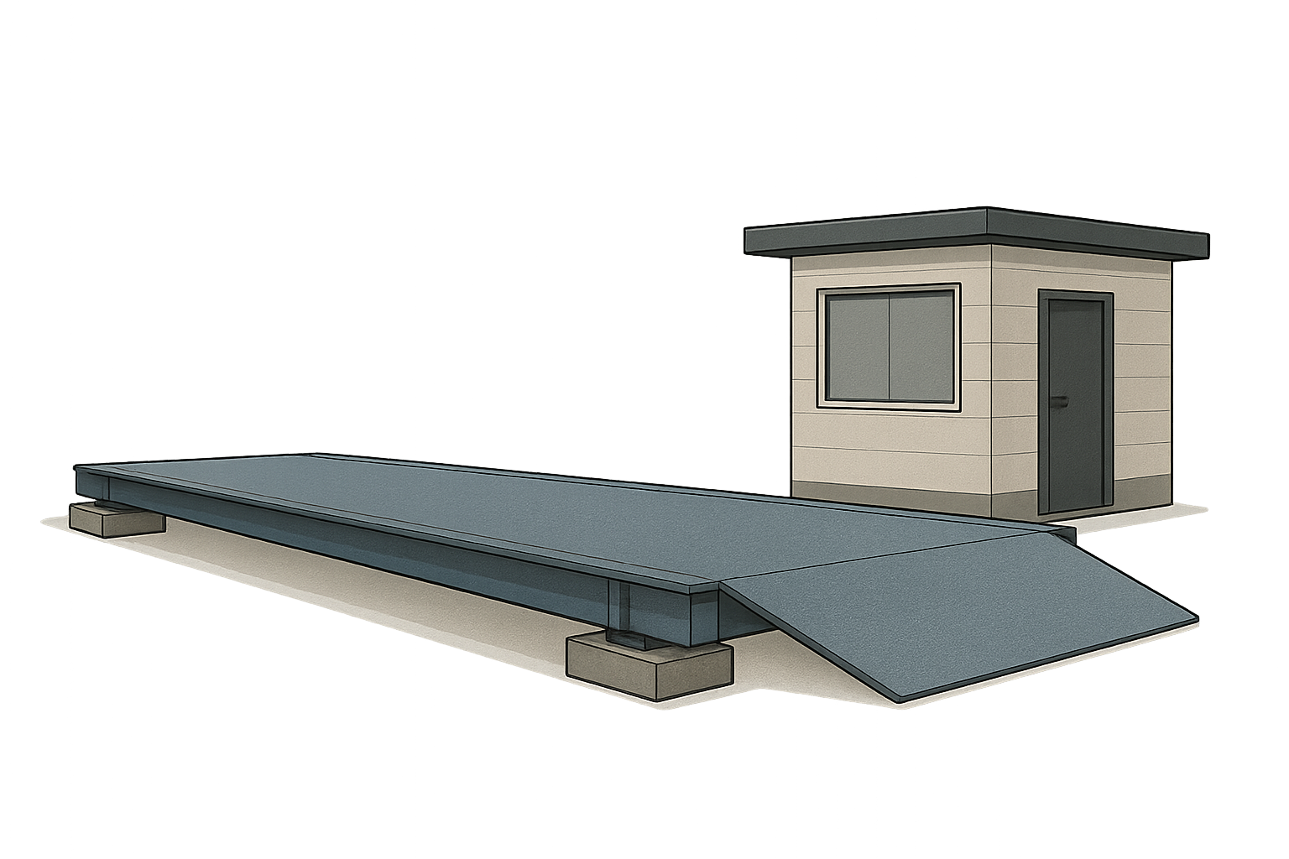
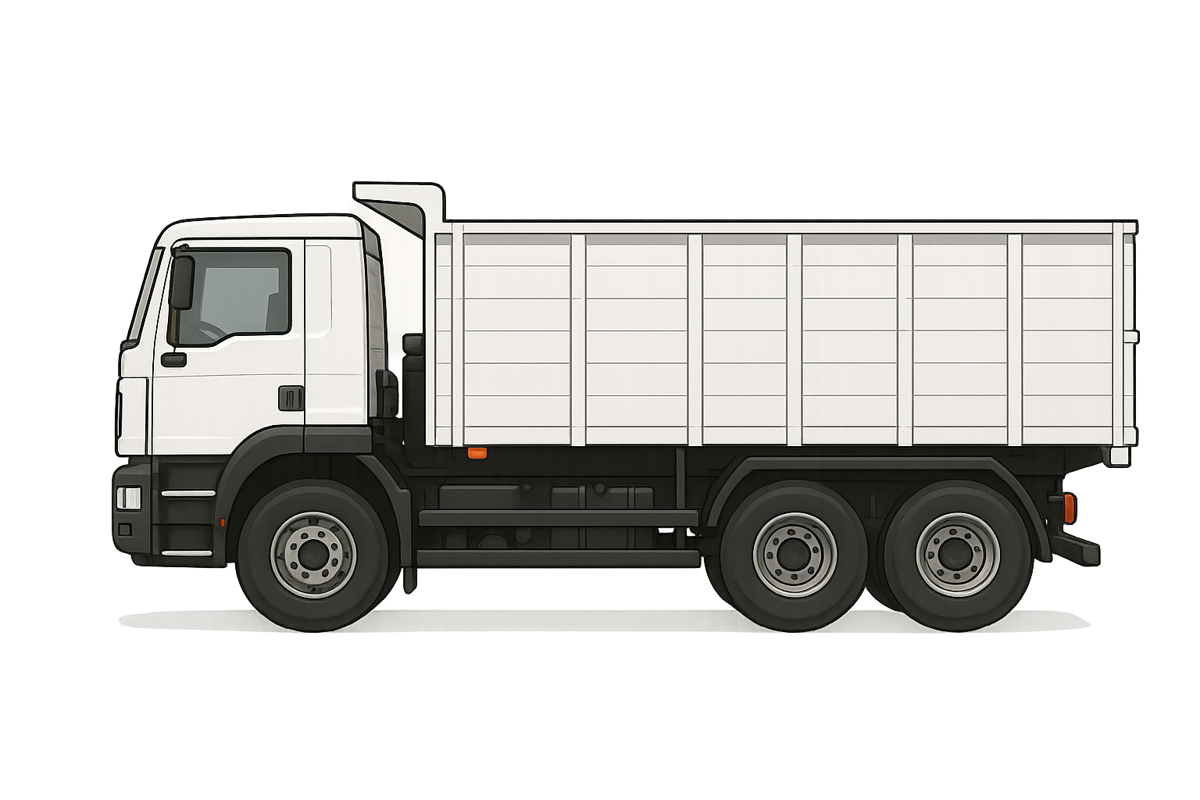
ABERTURA DE PESO PARA CARREGAMENTO
BALANÇA UNIDADE MONTE CARMELO
HMV-3034
ABRIR PESO | VEÍCULO VAZIO

Slide 3
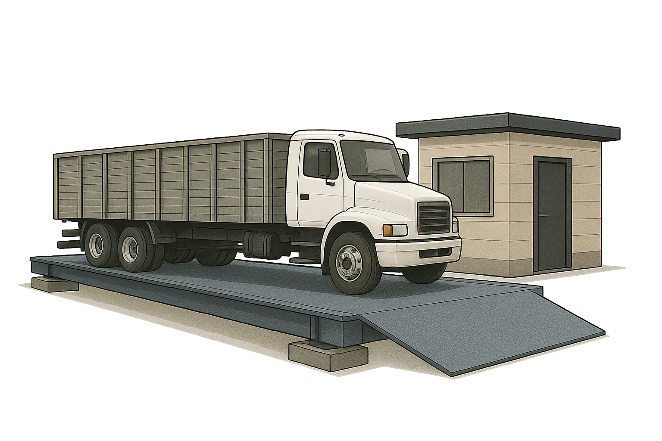
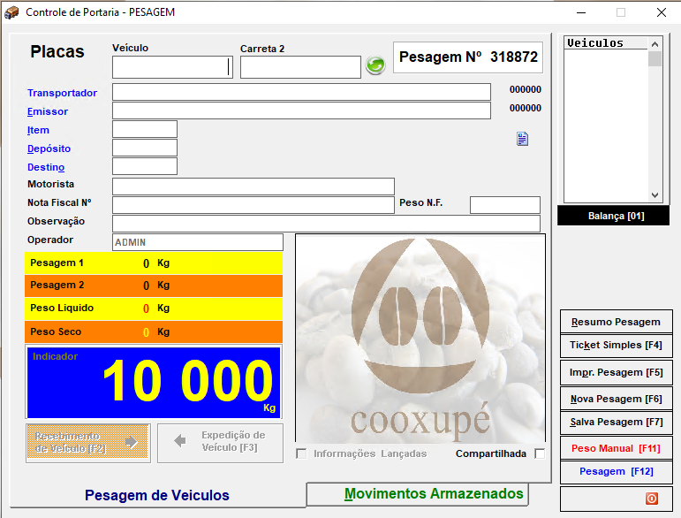
ABERTURA DE PESO PARA CARREGAMENTO

Slide 4
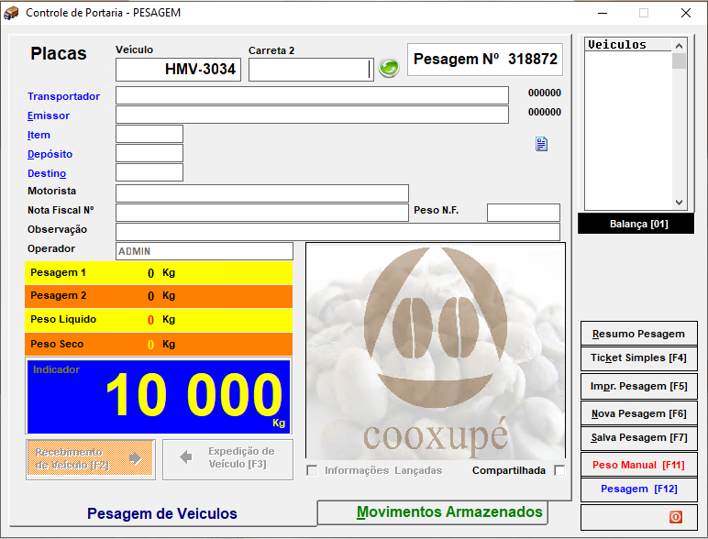
DIGITAÇÃO DA PLACA

Slide 5
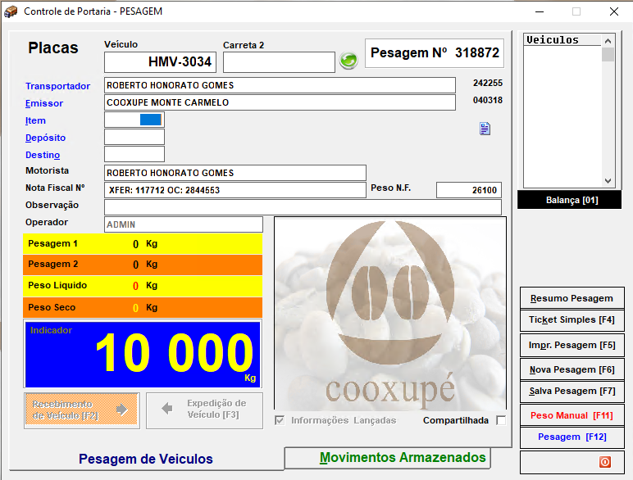
INFORMAÇÕES DA PESAGEM QUE SÃO PREENCHIDAS AUTOMATICAMENTE

Slide 6
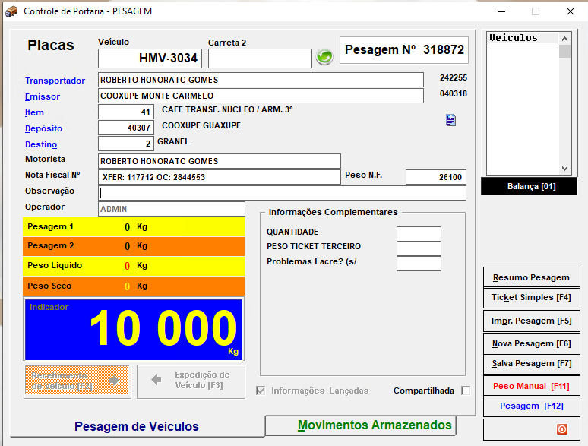

PREENCHIMENTO DAS DEMAIS INFORMAÇÕES E ABERTURA DE PESO

Slide 7
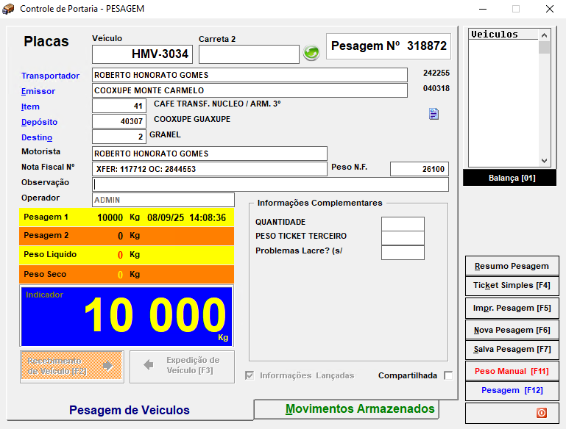
PREENCHIMENTO DAS DEMAIS INFORMAÇÕES E ABERTURA DE PESO

Slide 8
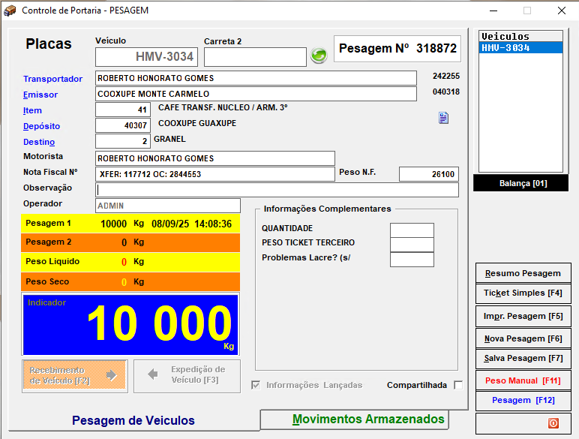
PREENCHIMENTO DAS DEMAIS INFORMAÇÕES E ABERTURA DE PESO

Slide 9
ENTRADA PARA CARREGAMENTO NO ARMAZÉM
HMV-3034
BALANÇA UNIDADE MONTE CARMELO
ENTRADA P/ CARREGAMENTO

Slide 10

FECHAMENTO DE PESO DO VEÍCULO JÁ CARREGADO
BALANÇA UNIDADE MONTE CARMELO
HMV-3034
FECHAR PESO | VEÍCULO CARREGADO

Slide 11
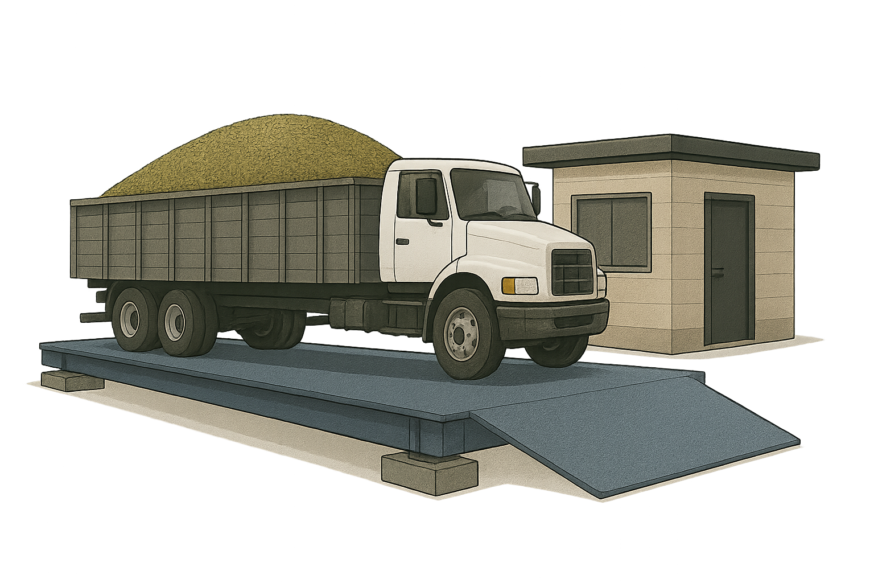
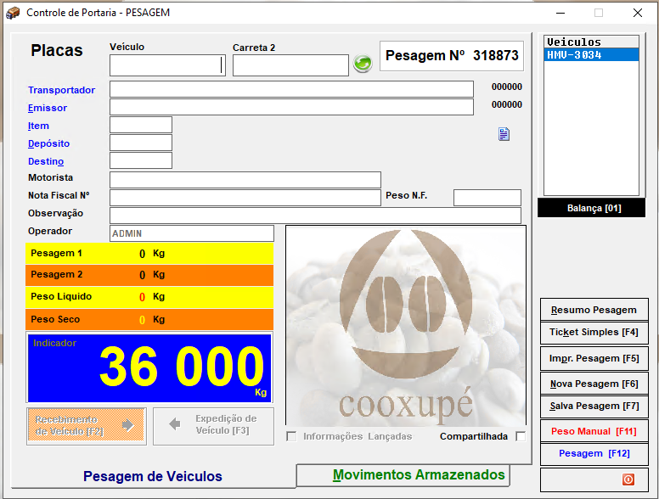
FECHAMENTO DE PESO DO VEÍCULO JÁ CARREGADO
CLICAR 2x

Slide 12
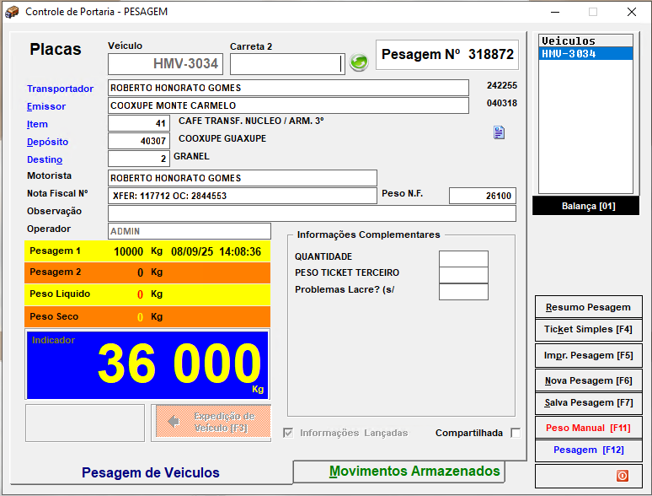
FECHAMENTO DE PESO DO VEÍCULO JÁ CARREGADO

Slide 13
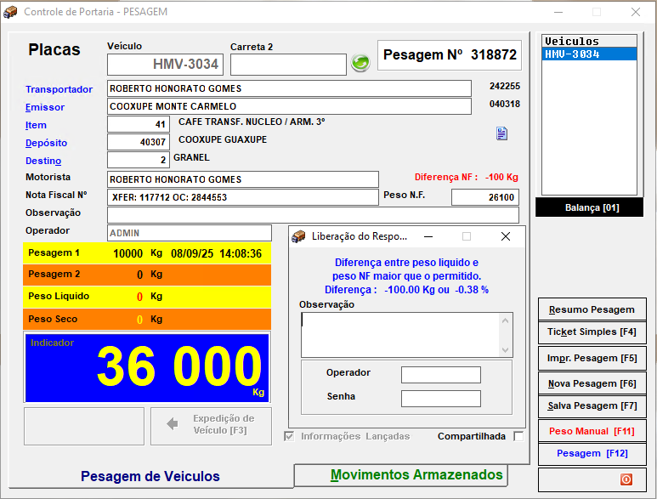
FECHAMENTO DE PESO ABAIXO DA TOLERÂNCIA (30 kg)

Slide 14
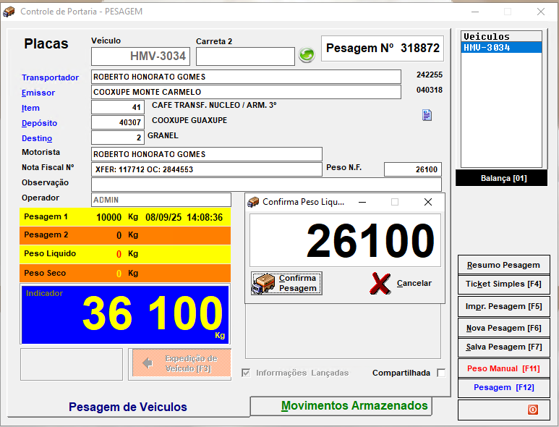
FECHAMENTO DE PESO ABAIXO DA TOLERÂNCIA (30 kg)

Slide 15
FECHAMENTO DE PESO CORRETO

Slide 16
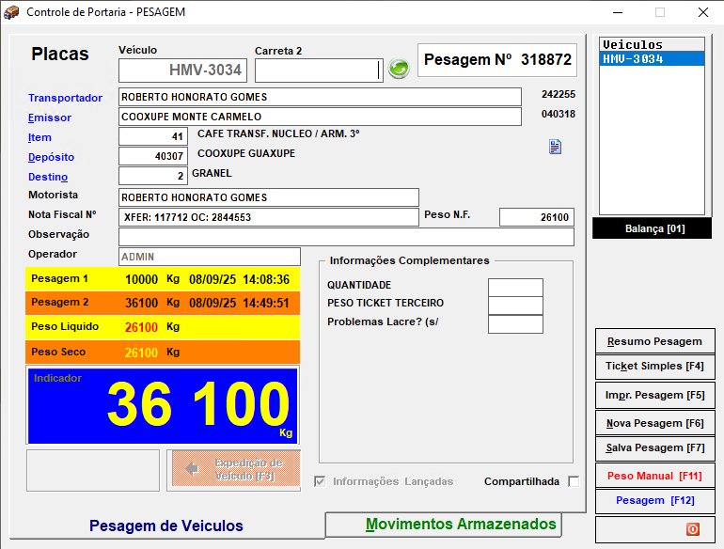
FECHAMENTO DE PESO CORRETO

Slide 17
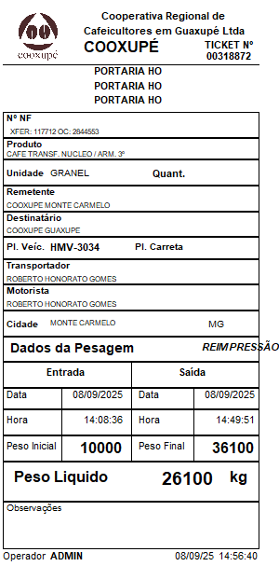


FECHAMENTO DE PESO CORRETO
+ TICKET 318872

Slide 18
VEÍCULO SEGUE VIAGEM PARA A UNIDADE DE GUAXUPÉ

Slide 19
ABERTURA DE PESO PARA DESCARGA
BALANÇA UNIDADE GUAXUPÉ
HMV-3034
ABERTURA PESO | VEÍCULO CARREGADO

Slide 20
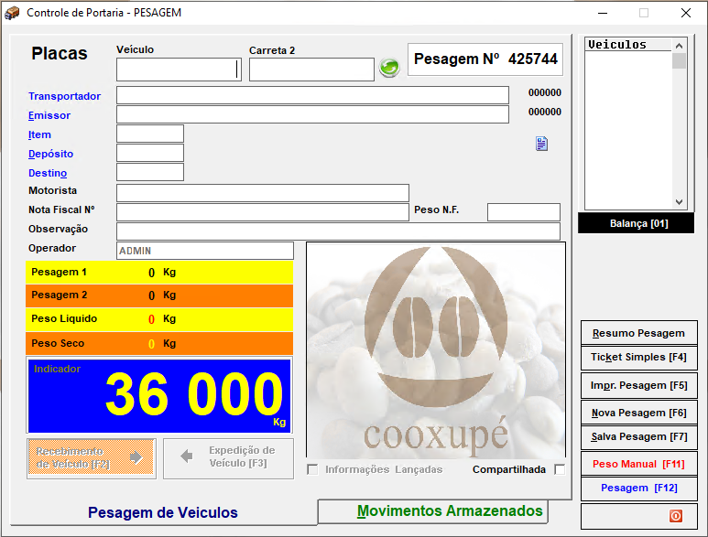
ABERTURA DE PESO PARA DESCARGA (FALTANDO 100 KG)

Slide 21
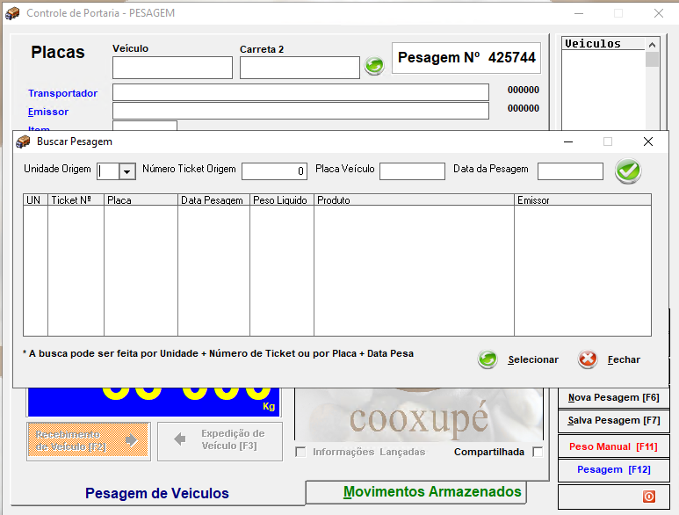
SELECIONAR TICKET ORIGEM

Slide 22
SELECIONAR TICKET ORIGEM

Slide 23
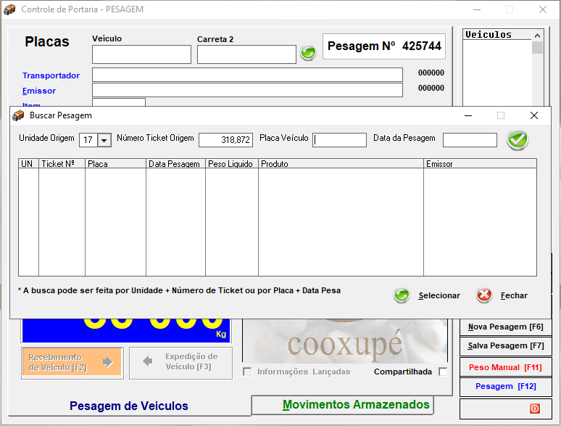
SELECIONAR TICKET ORIGEM

Slide 24
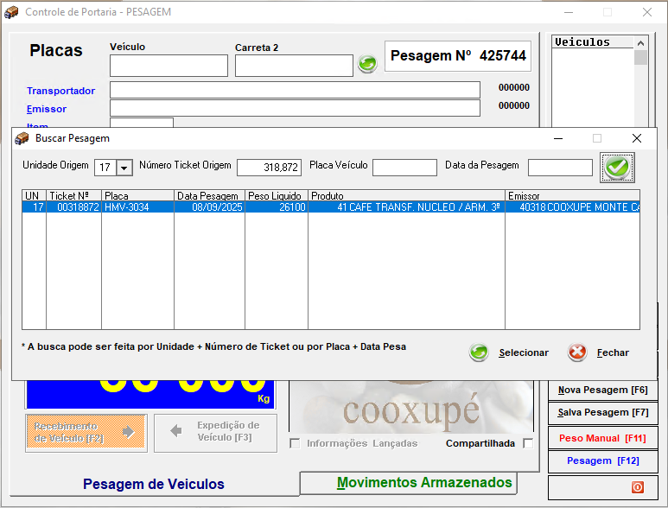
SELECIONAR TICKET ORIGEM

Slide 25
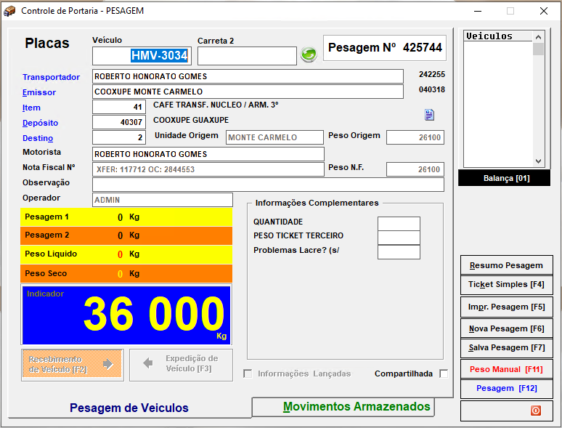
SELECIONAR TICKET ORIGEM – PREENCHIMENTO AUTOMATICO

Slide 26
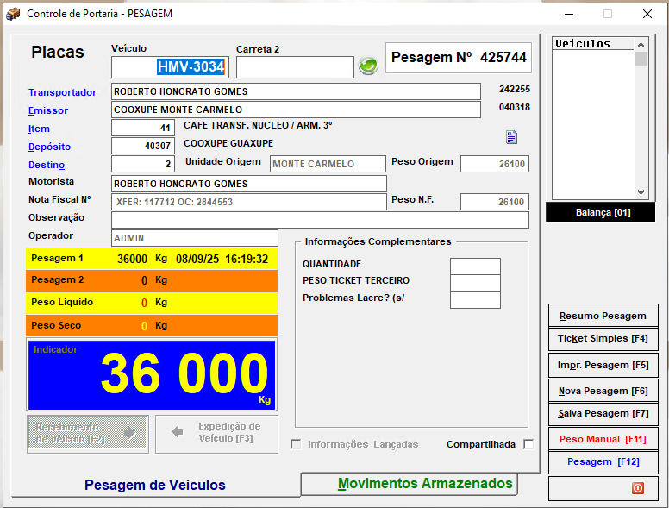
SELECIONAR TICKET ORIGEM – PREENCHIMENTO AUTOMATICO

Slide 27

SELECIONAR TICKET ORIGEM – PREENCHIMENTO AUTOMATICO

Slide 28
ENTRADA PARA DESCARGA NO ARMAZÉM
BALANÇA UNIDADE GUAXUPÉ
HMV-3034
ENTRADA PARA DESCARGA

Slide 29
FECHAMENTO DE PESO DO VEÍCULO JÁ DESCARREGADO
BALANÇA UNIDADE GUAXUPÉ
HMV-3034
FECHAR PESO | VEÍCULO VAZIO

Slide 30
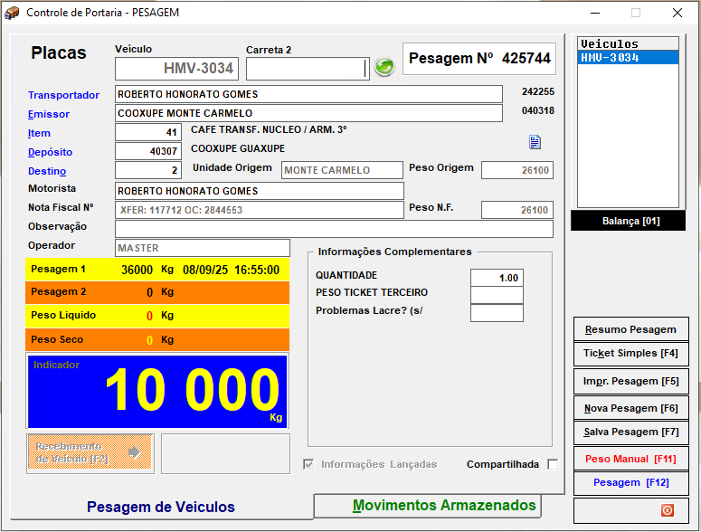
FECHAMENTO DO PESO NO DESTINO (FALTANDO 100KG)

Slide 31
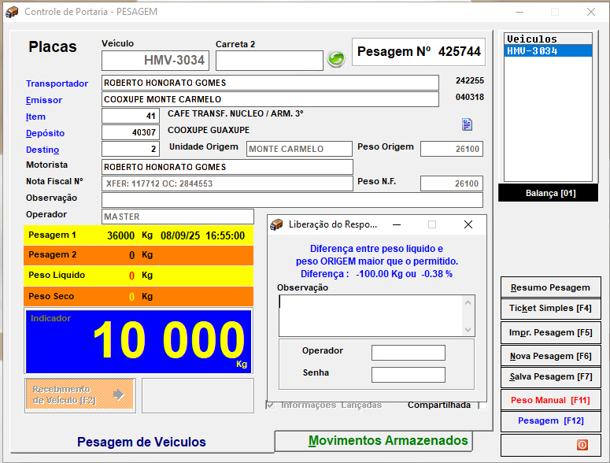
TRAVA NO FECHAMENTO DO PESO NO DESTINO

Slide 32
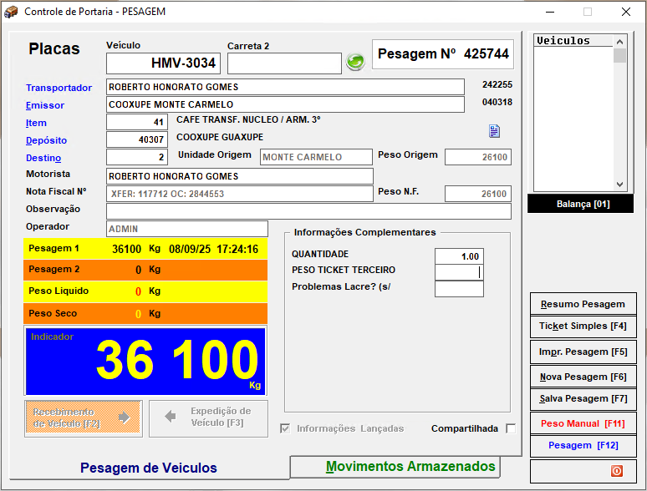
ABERTURA DE PESO PARA DESCARGA (PESO CORRETO)

Slide 33
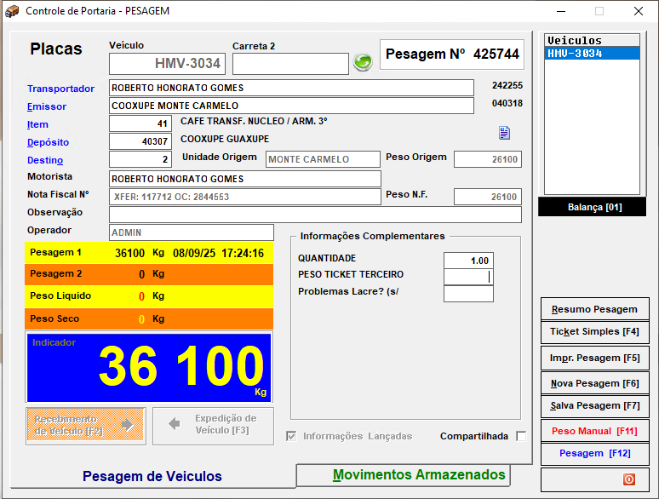
ABERTURA DE PESO PARA DESCARGA (PESO CORRETO)

Slide 34
ENTRADA PARA DESCARGA NO ARMAZÉM
BALANÇA UNIDADE GUAXUPÉ
HMV-3034
ENTRADA PARA DESCARGA

Slide 35
FECHAMENTO DE PESO DO VEÍCULO JÁ DESCARREGADO
BALANÇA UNIDADE GUAXUPÉ
HMV-3034
FECHAR PESO | VEÍCULO VAZIO

Slide 36
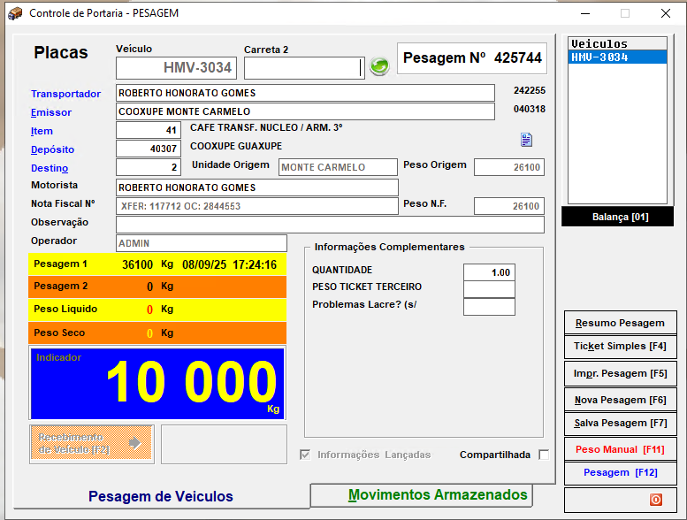
FECHAMENTO DE PESO

Slide 37
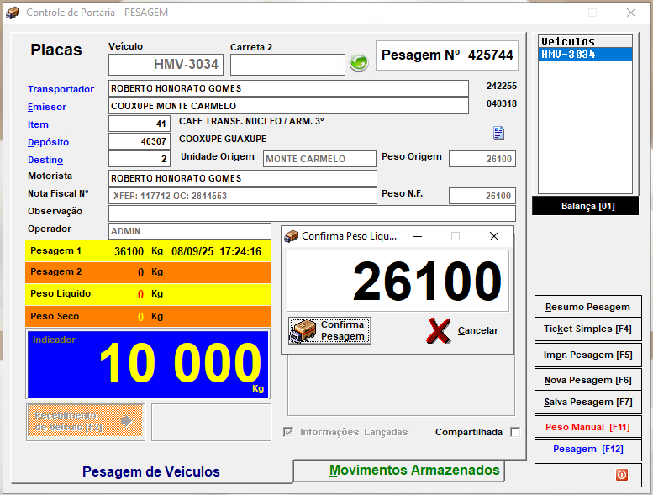
FECHAMENTO DE PESO

Slide 38
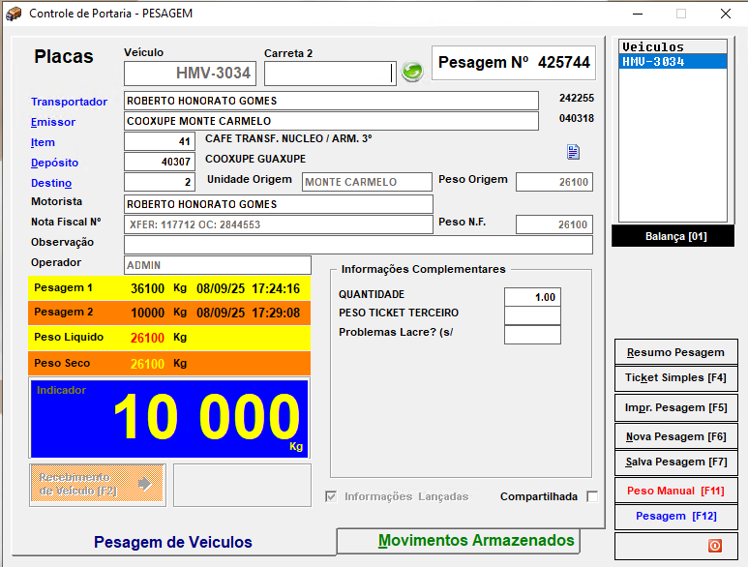
FECHAMENTO DE PESO

Slide 39
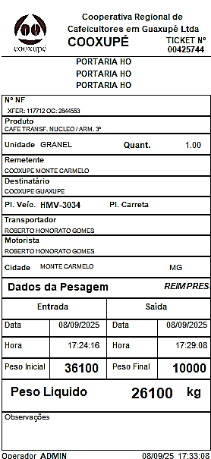



FECHAMENTO DE PESO

Slide 40
PROCESSO DE TRANSFERENCIA FINALIZADO
HMV-3034
BALANÇA UNIDADE GUAXUPÉ
PROCESSO FINALIZADO

